Slide 1

For JavaScript Developer

Slide 2

A.前期準備

Slide 3
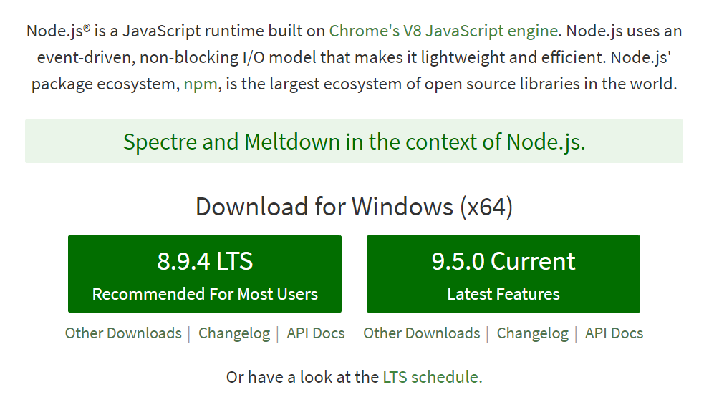
安裝基本軟體
NodeJS for Windows:https://nodejs.org/en/

Slide 4
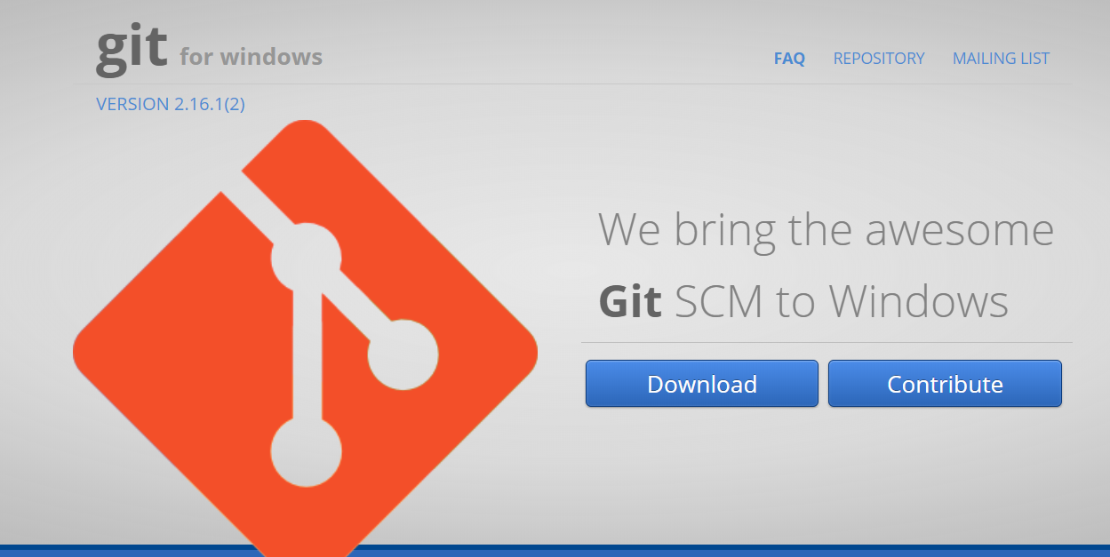
安裝基本軟體
GIT for Windows:http://gitforwindows.org/

Slide 5
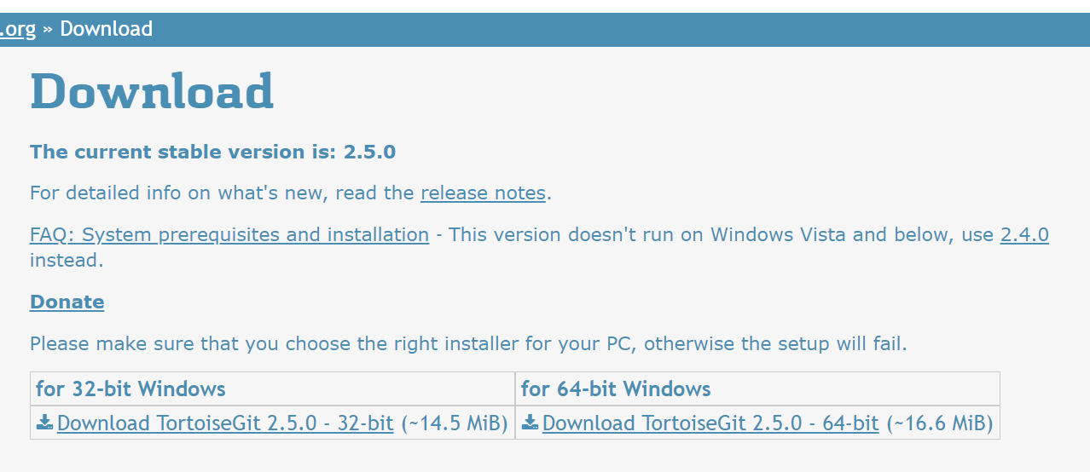
安裝基本軟體
Windows GIT UI - Tortoisegit:https://tortoisegit.org/download/ 安裝過程需指定先前安裝的Git for windows

Slide 6
安裝基本軟體
更新NPM
npm install npm@latest -g

Slide 7
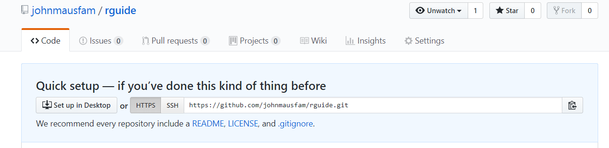
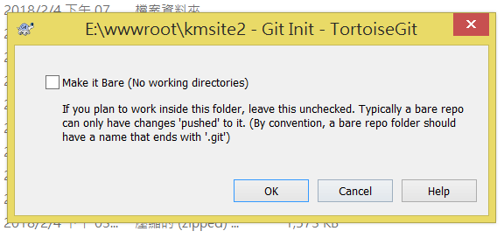
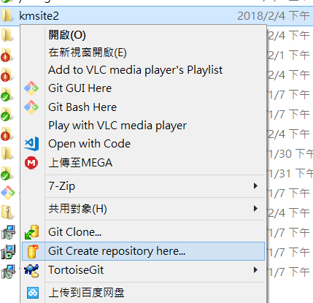
建立新專案
在GIT建立一個專案
使用公開Github:https://github.com/
使用我們公司的GitServer:http://gitscr1.moneydj.com
建立好複製Git網址
在硬碟建立專案目錄，並初始化 不要選擇bare，這是Server使用的設定

Slide 8
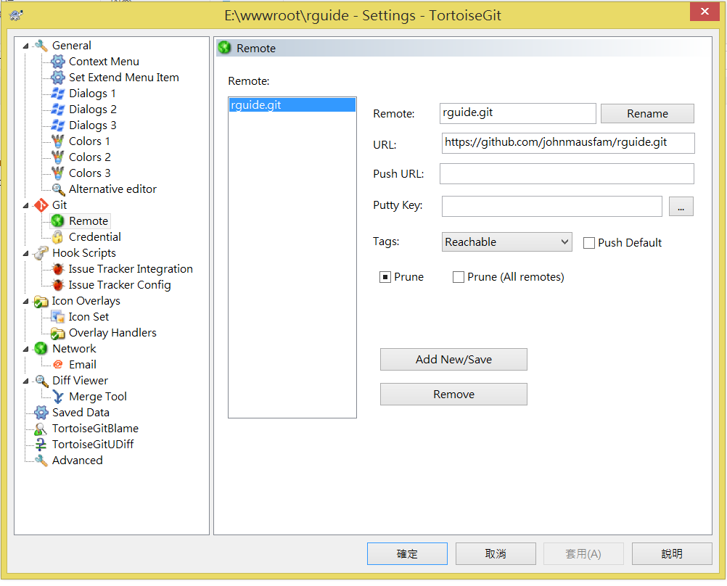
設定專案
設定GIT REMOTE

Slide 9
初始化專案NPM
初始化專案NPM設定，產生package.json
npm install -y

Slide 10
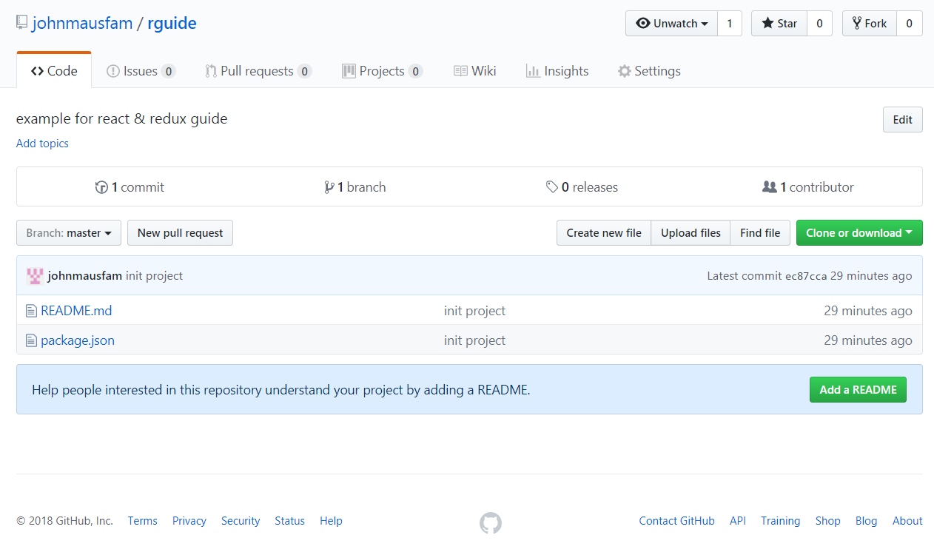
編輯README說明檔
新增"README.md"，用MARKDOWN編輯器編輯(MarkdownPad2)
GIT COMMIT專案並PUSH

Slide 11
B.安裝與設定WEBPACK

Slide 12
安裝WEBPACK
--save:存到package.json
-dev:存到 "devDependencies"
可關閉package-lock(全域設定):npm config set package-lock false
npm install --save-dev webpack webpack-dev-server
多個套件用空格分開

Slide 13
設定package script
{
"name": "rguide",
"version": "1.0.0",
"description": "example for react & redux guide",
"main": "index.js",
"scripts": {
"dev": "node devserver",
"test": "echo \"Error: no test specified\" && exit 1"
},
/* ... 以下省略 ... */
}
※node <js filename>是NodeJS執行程式的語法，因此稍後要建立devserver.js

Slide 14
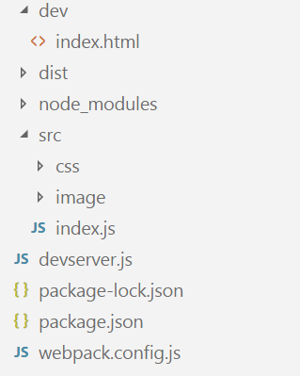
建立目錄結構
開發伺服器根目錄
部屬根目錄
專案開發根目錄
(原始碼)
靜態檔案
主程式(entry設定)
伺服器運作程式
套件版本鎖定
專案定義檔
webpack設定檔

Slide 15
新增Webpack設定黨
Port設定要與devserver.js一致
順序要注意
在專案根目錄建立webpack.config.js檔案
const path = require('path');
const webpack = require('webpack');
module.exports = {
entry: {
bundle: [
'webpack-dev-server/client?http://localhost:3000/', /*包進去就不用在index.html中引用 */
'webpack/hot/dev-server', /* HOT熱更新模組 */
path.resolve(__dirname, 'src/index.js')
]
},
output: {
filename: '[name].js',
publicPath: '/' /*build好的entry的JS會在這邊,因為react-hot-loader限制必須為"/" */
},
plugins: [
new webpack.HotModuleReplacementPlugin(), /*HOT熱更新模組插件*/
new webpack.NamedModulesPlugin(), /* 更新時可以看到更新的檔案名稱*/
new webpack.SourceMapDevToolPlugin() /*可以在F12看到原始碼*/
]
};
產生為bundle.js
[name]=entry name

Slide 16
建立開發伺服器
在跟目錄建立devserver.js
var webpack = require('webpack');
var WebpackDevServer = require('webpack-dev-server');
var config = require('./webpack.config');
new WebpackDevServer(webpack(config), {
contentBase:'dev/', /* dev-server root dir */
hot: true,
inline :true,
lazy: false,
publicPath: config.output.publicPath, /* entry dir */
stats: { colors: true }
}).listen(3000, 'localhost', function (err, result) {
if (err)
console.log(err);
console.log('Listening at localhost:3000');
});
使用inline模式
HOT功能開啟(HRM)
不要開啟lazy模式，會使HRM故障，只會監測/編譯request的檔案

Slide 17
建立dev/index.html
<!DOCTYPE html>
<html>
<head>
<meta charset="UTF-8">
<title>webpack_setup demo</title>
</head>
<body>
<script src="bundle.js"></script>
</body>
</html>

Slide 18
執行伺服器與測試HRM功能
修改index.js內容，看看是否會自動重新載入
npm run dev
script name

Slide 19
COMMIT新版本
將node_modules移出版控,加入ignore
GIT COMMIT

Slide 20
到此為止範例為
webpack_setup

Slide 21
C.React&Babel安裝與設定

Slide 22
安裝React&Babel
若專案目標是在較舊的瀏覽器上執行，必須再安裝babel-polyfill，並且在entry最上方設定才會作用
npm install --save react react-dom react-hot-loader
npm install --save-dev babel-loader babel-core
npm install --save babel-polyfill

Slide 23
設定Babel執行環境
安裝preset
修改webpack.config.js，加入loader與resolve.extensions
npm install babel-preset-env babel-preset-react babel-preset-stage-0 --save-dev

Slide 24
設定Babel執行環境(2) - 省略部分程式碼
module.exports = {
entry: {
bundle: [
'webpack-dev-server/client?http://localhost:3000/', /*包進去就不用在index.html中引用 */
'webpack/hot/dev-server', /* HOT熱更新模組 */
path.resolve(__dirname, 'src/index.jsx')
]
},
/* 省略output plugin... */
module: {
rules: [
{ test: /\.(js|jsx)$/, exclude: /node_modules/, loader: "babel-loader" }
]
},
resolve: {
extensions: [".js", ".json", ".jsx"] /*import可不加附檔名*/
}
};

Slide 25
設定Preset
preset設定好一包plugin與設定值，直接安裝套用即可，只要額外設定某個設定值或開關某個plugin就好
建立.babelrc檔案
stage-0包含所有實驗性或尚未普及語法(... spread oprator,await….等等)
{
"presets": [
["env",{"modules": false}],
"react",
"stage-0"
],
"plugins": [
"react-hot-loader/babel"
]
}
babel-loader就會編譯，因此設為false不編譯為commonjs等等

Slide 26
設定React-hot-loader
上一步已經設定babel使用react-hot-loader/babel
設定webpack.config.js
module.exports = {
entry: {
bundle: [
'react-hot-loader/patch',
'webpack-dev-server/client?http://localhost:3000/', /*包進去就不用在index.html中引用 */
'webpack/hot/dev-server', /* HOT熱更新模組 */
path.resolve(__dirname, 'src/index.jsx')
]
},
/* 省略 */
}

Slide 27
建立index.jsx主程式與App元件
import React from 'react'
import ReactDOM from 'react-dom'
import App from './components/App'
var render = () => {
ReactDOM.render(
<div>
<App />
</div>,
document.getElementById("root")
);
}
render()
if (module.hot) {
module.hot.accept('./components/App', () => {
render()
})
}
設定hot-loader

Slide 28
建立index.jsx主程式與App元件(2)
建立App元件
import React from 'react' /* react 一定要引用 */
const App = ()=>(
<h1>Hello React App!!</h1>
)
export default App;
Babel使用的是commonJS (import/export，另外還有nodeJS採用的requireJS)
在dev/index.html增加<div id=”root”></div>作為react的起始節點

Slide 29
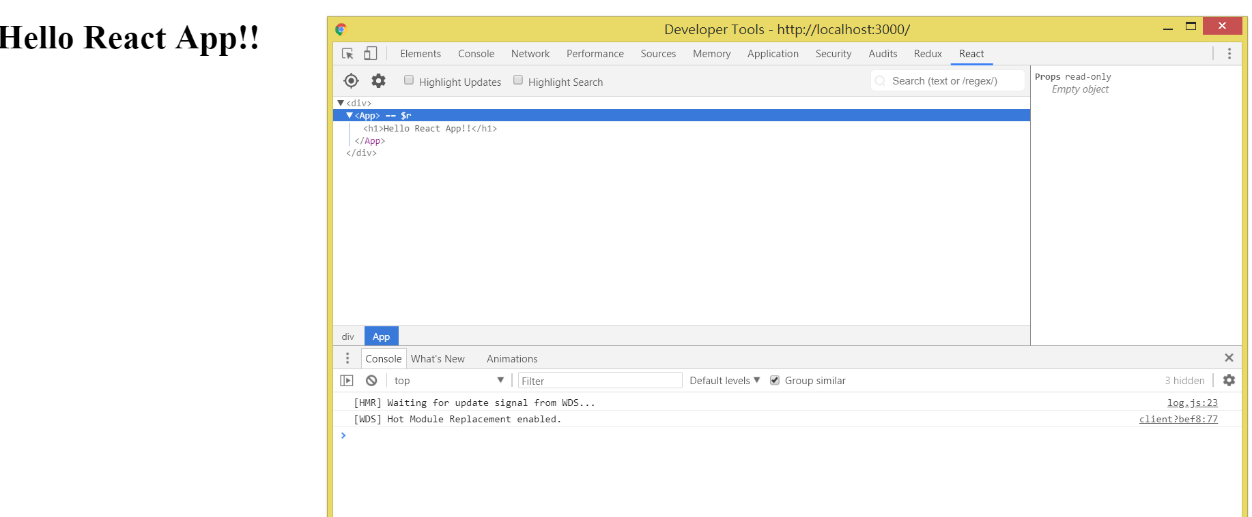
安裝Chrome Debugger
https://chrome.google.com/webstore/detail/react-developer-tools/fmkadmapgofadopljbjfkapdkoienihi

Slide 30
到此為止範例為
react_setup

Slide 31
D.Redux安裝與設定

Slide 32
安裝Redux
安裝Redux Chrome debugger
https://chrome.google.com/webstore/detail/redux-devtools/lmhkpmbekcpmknklioeibfkpmmfibljd?utm_source=chrome-ntp-icon
npm install --save redux react-redux
npm install --save-dev redux-devtools

Slide 33
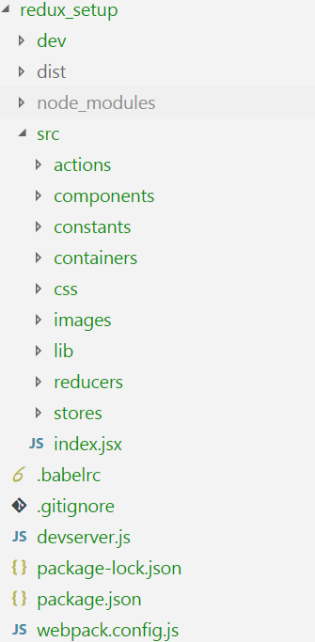
設定目錄結構

Slide 34
測試範例
GIT CLONE https://github.com/reactjs/redux.git 下來，把examples\todos\src下的內容蓋到專案目錄下的src中
把index.js更名為index.jsx
修改const store...為下方以套用debugger tool
const store = createStore(reducer,window.__REDUX_DEVTOOLS_EXTENSION__ && window.__REDUX_DEVTOOLS_EXTENSION__())
將redux狀態置換加入react-hot-loader
if (module.hot) {
/*...省略 ... */
module.hot.accept('./reducers', () => {
const nextRootReducer = require('./reducers');
store.replaceReducer(nextRootReducer);
});
}

Slide 35
測試範例
修改components/App.jsx，看HRM是否正常運作，並能保留目前的store中的state
確認redux chrome debugger是否正常運作

Slide 36
到此為止範例為
redux_setup

Slide 37
D.Webpack Loaders安裝與設定

Slide 38
安裝與使用url-loader
url-loader會自動調用file-loader全部功能，因此直接用url-loader就好
設定webpack.config.js使url-loader套用
直接使用<img src={src中的相對路徑} /> 會發生錯誤，必須先import 因為<img>src會直接輸出到瀏覽器，沒有經過任何loader處理 但是可以使用絕對路徑"/image/..."調用dev/目錄(開發伺服器根目錄)中的檔案
npm install --save-d file-loader url-loader

Slide 39
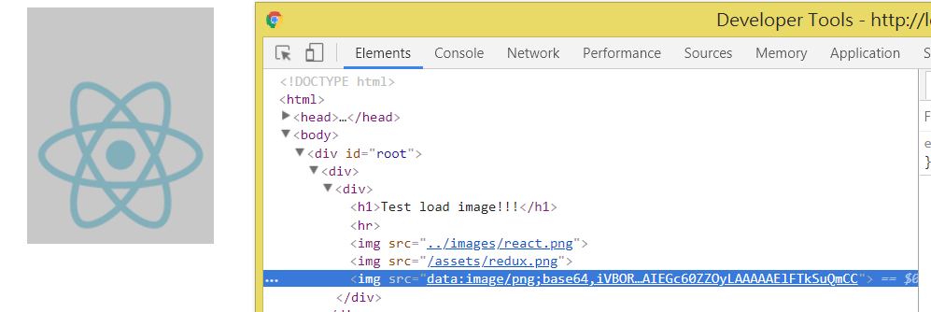
設定webpack.config.js套用url-loader
module: {
rules: [
{ test: /\.(js|jsx)$/, exclude: /node_modules/, loader: "babel-loader" },
{
test: /\.(svg|png|jpeg|jpg|gif)$/,
use: [
{
loader: 'url-loader',
options: {
limit: 8012
}
}
]
}
]
},
設定limit數值，檔案小於此數值會轉換為base64

Slide 40
測試url-loader載入圖檔
直接載入相對路徑的圖檔是否會失敗?
把limit調整為1，看<img src=....>的變化，了解file-loader的運作

Slide 41
安裝css相關loader
css-loader 負責處理import，style-loader負責將css程式碼加入到DOM中
loader陣列順序?
npm install --save-d css-loader style-loader

Slide 42
設定webpack.config.js
module: {
rules: [
{
test: /\.css$/, loader: [
"style-loader",
{
loader: 'css-loader',
options: {
sourceMap: true
}
}
]
}
]
},
f(g(x)) 函數compose
之後redux課程會詳細講解

Slide 43
url(/images/.)絕對路徑失敗
解決方法
改變目錄結構，將靜態assets檔案都放在dev/下 => url(images/….) 或 url(/images/….)
設定alias，在webpack.config.js中的resolve加入 alias:{ images: path.resolve(__dirname, 'src/images/') }
設定css-loader的option，關閉url()的解析
{
loader: 'css-loader',
options: {
url: false,
sourceMap: true
}
}
因為預設的狀況CSS會和JS被打包成一個檔案放在dev下，因此和src的目錄不同
不建議使用"/"開頭的路徑

Slide 44
安裝SCSS相關loader
npm install --save-d sass-loader node-sass

Slide 45
設定webpack.config.js
module: {
rules: [
{
test: /\.(sass|scss)$/, loader: [
"style-loader",
{
loader: 'css-loader',
options: {
sourceMap: true,
importLoaders: 1
}
},
"sass-loader"
]
}
]
},

Slide 46
測試loader
測試CSS與SCSS編譯是否正常
測試圖片路徑引用是否有誤
其他LOADER?
json-loader
html-loader

Slide 47
到此為止範例為
webpack_loader_setup

Slide 48
E.設定webpack以編譯程式

Slide 49
新增Build指令
在package.json增加script
"scripts": {
"dev": "node devserver",
"build": "webpack -p --config webpack.production.config.js"
}
webpack -p --config webpack.production.config.js
webpack --optimize-minimize --define process.env.NODE_ENV="'production'" --config …

Slide 50
建立webpack.production.config.js
entry: {
bundle: [
'react-hot-loader/patch',
'webpack-dev-server/client?http://localhost:3000/',
'webpack/hot/dev-server',
path.resolve(__dirname, 'src/index.jsx')
]
},
entry: {
bundle: [
path.resolve(__dirname, 'src/index.jsx')
]
},

Slide 51
建立webpack.production.config.js (2)
output: {
filename: '[name].js',
publicPath: '/' /*build好的entry的JS會在這邊,因為react-hot-loader限制必須為"/" */
},
publicPath? How does it work?
output: {
path:path.resolve(__dirname, './dist/'),
filename: '[name].js'
},

Slide 52
建立webpack.production.config.js (3)
plugins: [
new webpack.HotModuleReplacementPlugin(), /*HOT熱更新模組插件*/
new webpack.NamedModulesPlugin(), /* 更新時可以看到更新的檔案名稱*/
new webpack.SourceMapDevToolPlugin() /*可以在F12看到原始碼*/
],
plugins: [
new webpack.DefinePlugin({
'process.env.NODE_ENV': "'production'"
}),
new webpack.optimize.UglifyJsPlugin({
sourceMap: false,
compress: {
warnings: false,
drop_console: false
}
})
],

Slide 53
建立webpack.production.config.js (4)
module: {
rules: [
{
test: /\.css$/, loader: [
"style-loader",
{
loader: 'css-loader',
options: {
sourceMap: true
}
}
]
}
]
}
module: {
rules: [
{
test: /\.css$/, loader: [
"style-loader",
{
loader: 'css-loader',
options: {
sourceMap: false
}
}
]
}
]
}

Slide 54
使用新版uglifyjs-webpack-plugin
在webpack.production.config.js中新增引用
const UglifyJsPlugin = require('uglifyjs-webpack-plugin');
npm i -D uglifyjs-webpack-plugin

Slide 55
修改Plugin設定
module: {
plugins: [
new webpack.optimize.UglifyJsPlugin({
sourceMap: false,
compress: {
warnings: false,
drop_console: false
}
}),
]
}
module: {
plugins: [
new UglifyJsPlugin({
parallel:true,
cache:true,
sourceMap: false,
uglifyOptions:{
compress:{
drop_console: false
}
}
}),
]
}

Slide 56
開始編譯
執行編譯
參考範例:basic_release
複製dist檔案、複製dev/index.html至http伺服器，測試看看
將dist加入GIT Ignore中
npm run build

Slide 57
測試與遭遇問題
圖片都被COPY到dist目錄下，很不優雅
若設定css-loader的optiion.url:false的話，可以在devbuild及dist目錄放置資源結構。
但使用alias功能時，圖檔仍放置在src/images/中，在App.scss中引用背景 background-image: url("../images/Sports-1.png"); 假設部屬至http://192.168.5.100/test中，路徑瀏覽器解析會變為 http://192.168.5.100/images/Sports-1.png 就不對了...
而且不解析url()的話，就沒辦法把小圖變為base64...
圖片和CSS和JS整包很肥，整包快取很沒效率...

Slide 58
F-1.分割與提取程式碼

Slide 59
從bundle.js分離CSS檔案
安裝extract-text-webpack-plugin
npm run --save-d extract-text-webpack-plugin

Slide 60
修改webpack.production.config.js
新增const ExtractTextPlugin = require("extract-text-webpack-plugin");
新增Plugin
plugins: [
new ExtractTextPlugin({
filename: "css/[name].css"
})
],

Slide 61
修改webpack.production.config.js (2)
module: {
rules: [
{
test: /\.(sass|scss)$/,
use: ExtractTextPlugin.extract({
fallback: "style-loader",
use: [
{
loader: 'css-loader',
options: {
sourceMap: false,
importLoaders: 1,
minimize: true
}
},
"sass-loader"
]
})
}
]
},
module: {
rules: [
{
test: /\.(sass|scss)$/, loader: [
"style-loader",
{
loader: 'css-loader',
options: {
sourceMap: true,
importLoaders: 1
}
},
"sass-loader"
]
}
]
},

Slide 62
開始編譯
執行編譯
參考範例:split_code
複製dist檔案、複製dev/index.html至http伺服器，測試看看
npm run build

Slide 63
測試與遭遇問題
超過url-loader limit大小的圖片，仍然不優雅的產生...
bundle.css的url()路徑是錯誤的，因為私自用name搬移了目錄...
解決:設定publicPath
{
test: /\.(sass|scss)$/,
use: ExtractTextPlugin.extract({
publicPath:"../",
fallback: "style-loader",
use: [
... 下方省略 …
}

Slide 64
試試看
增加publicPath:"../",來修正圖片路徑
取消css-loader minimize

Slide 65
設定url-loader fallback
{
test: /\.(svg|png|jpeg|jpg|gif)$/,
use: [
{
loader: 'url-loader',
options: {
fallback:"file-loader",
outputPath:"images/",
limit: 8139
}
}
]
},
可以省略，url-loader預設fallback
就是file-loader
設定超過8139B的圖檔給file-loader處理並放置到dist/images/目錄下

Slide 66
JSON檔怎麼分離
json-loader會把json檔讀入成為一個module，因此無法使用extract-text plugin
改用fetch/ajax讀取
JSON改為JS檔 用 module.export = {....} 或 export default {....}
用CommonChunkPlugin提取

Slide 67
使用CommonsChunkPlugin提取共同程式碼
效率較差，但是webpack-dev-server不支援DllReferencePlugin，因此CommonChunkPlugin是很好的解決方法
可以把部分共用程式抽出，HRM更新時編譯也會加快許多
部屬建議盡量使用DllPlugin
單一entry沒有效果，只能自己指定抽取公用套件

Slide 68
使用CommonsChunkPlugin提取公用程式
新增webpack.production.config.js
new webpack.optimize.CommonsChunkPlugin({
name: ["commons"],
filename: "[name].js"
})
編譯程式看看是否有變化?

Slide 69
使用CommonsChunkPlugin提取公用程式(2)
發現變化:
多了一個commons.js 裡面包含React...等套件、data.json、components下的元件，但是Index2Use還是存在bundle2.js中
css資料夾中，變成多了common.css
若移除index.js中的import Index.css，編譯後css/bundle.css消失了
特別注意HTML<script>及<link>引用的順序 commons > boundle
參考範例 commonChunk_basic#npm run build

Slide 70
使用CommonsChunkPlugin提取第三方套件
新增vendor entry chunk
entry: {
bundle: [
path.resolve(__dirname, 'src/index.jsx')
],
bundle2: [
path.resolve(__dirname, 'src/index2.jsx')
],
vendor:['react','react-dom','antd','react-gmaps']
},

Slide 71
使用CommonsChunkPlugin提取第三方套件(2)
設定Plugin
new webpack.optimize.CommonsChunkPlugin({
name: ["commons","vendor"],
filename: "[name].js"
})

Slide 72
使用CommonsChunkPlugin提取第三方套件(3)
有什麼發現?
多了一個vendor.js，裡面包含vendor enty設定的套件
特別注意HTML<script>及<link>引用的順序 vendor > commons > boundle
參考範例 commonChunk_basic#npm run build2

Slide 73
使用CommonsChunkPlugin提取data.json
新增data entry
entry: {
bundle: [
path.resolve(__dirname, 'src/index.jsx')
],
bundle2: [
path.resolve(__dirname, 'src/index2.jsx')
],
vendor:['react','react-dom','antd','react-gmaps'],
data:['./src/data/data.json']
},

Slide 74
使用CommonsChunkPlugin提取data.json(2)
設定plugin
new webpack.optimize.CommonsChunkPlugin({
name: ["commons","vendor","data"],
filename: "[name].js"
})

Slide 75
使用CommonsChunkPlugin提取data.json(3)
有什麼發現
多了一個data/data.js
特別注意HTML<script>及<link>引用的順序 data > vendor > commons > boundle
參考範例 commonChunk_basic#npm run build3

Slide 76
F-2.分割與提取程式碼(使用DLL)

Slide 77
使用DllPlugin提取第三方套件至DLL中
單純json檔不能作成DLL ->應作為靜態資源檔直接複製部屬
先編譯DLL檔在編譯專案，透過manifest檔編譯時webpack得知那些必須包進bundle，哪些用reference就可以了

Slide 78
新增webpack.dll.production.config.js
entry: {
vendor: ['react', 'react-dom', 'antd', 'react-gmaps']
},
output: {
path: path.join(__dirname, './dist/'),
filename: '[name].dll.js', /* 輸出檔名，index.html引用 */
library: '[name]_dll' /* 輸出的命名空間，與下方設定一致 */
},

Slide 79
新增webpack.dll.production.config.js (2)
plugins: [
new webpack.DllPlugin({
path: path.join(__dirname, '.', '[name]-manifest.json'),
name: '[name]_dll'
}),
...
]

Slide 80
修改package.json以新增編譯指令
"scripts": {
"dev": "node devserver",
"build_dll": "webpack --config webpack.dll.production.config.js",
"build_proj": "webpack --config webpack.production.config.js",
"build": "npm run build_dll && npm run build_proj"
},

Slide 81
編譯DLL
參考範例dllplugin_basic
有什麼發現
產生vendor-manifest.json，裡面都是DLL打包的特徵描述
產生vender.dll.js

Slide 82
修改webpack.production.config.js以編譯專案
plugins: [
new webpack.DllReferencePlugin({
manifest: require('./vendor-manifest.json')
})
...
]

Slide 83
編譯專案
注意HTML<script>引用順序 dll > bundle
參考範例 dllplugin_basic
VS CommonChunkPlugin
簡單好用好理解(參考dll)
自由控制分配(切割不同dll)
大型專案效果比CommonChunkPlugin更好，副作用也少
編譯方便(自選部分編譯)
快取更好做(CommonChunkPlugin做出來的會因為共通程式變動造成hash值不同)

Slide 84
F.檔案快取優化

Slide 85
Webpack檔案快取
利用檔案Hash ([hash])或片段Hash ([chunkhash])使檔名產生變化，以檔名控制瀏覽器快取運作
vendor.dll.js => vendor.dll.2s42dfjear12sdsdvc.js
單一檔案沒有變化時，hash不會改變，因此可以達到只更新變動檔案的效果
因加上hash檔名變為不固定，需透過HtmlWebpackPlugin動態產生index.html
透過HtmlWebpackIncludeAssetsPlugin將先編譯的dll檔加入index.html中

Slide 86
安裝Plugin
建立資料夾(如htmltmpl)來存放產生html用的樣板檔
npm install --save-dev html-webpack-plugin html-webpack-include-assets-plugin

Slide 87
設定webpack.production.config.js
import plugin
const HtmlWebpackPlugin = require('html-webpack-plugin');
const HtmlWebpackIncludeAssetsPlugin = require('html-webpack-include-assets-plugin');
修改output使檔名能加上chunkhash
output: {
path:path.resolve(__dirname, './dist/'),
filename: '[name].[chunkhash].js'
},

Slide 88
設定webpack.production.config.js(2)
修改ExtractTextPlugin(不能使用chunkhash)
new ExtractTextPlugin({
filename: "css/[name].[hash].css"
}),

Slide 89
設定webpack.dll.production.config.js
修改DLL output
output: {
path: path.join(__dirname, './dist/'),
filename: '[name].dll.[chunkhash].js',
library: '[name]_dll'
},

Slide 90
編譯程式
有什麼發現
loader產生的檔案都被套上hash碼
原來的Index沒辦法手動用<script><link>來引用了，因為HASH有可能會變

Slide 91
使用html-webpack-plugin
因為dll是先編譯的，因此用HtmlWebpackIncludeAssetsPlugin去找檔案插入在bundle.js之前
new HtmlWebpackPlugin({
title: 'Sport Place!',
filename: 'index.html',
template: './htmltmpl/index.html',
chunks: ['bundle']
}),
new HtmlWebpackIncludeAssetsPlugin({
assets: [{ path: './', glob: 'vendor.dll.*.js' }],
append: false
})

Slide 92
建立HTML樣板檔案
件立htmltmpl資料夾並新增htmltmpl/index.html
<!DOCTYPE html>
<html>
<head>
<meta http-equiv="X-UA-Compatible" content="IE=EmulateIE9">
<meta http-equiv="Content-type" content="text/html; charset=utf-8" />
<title>
<%= htmlWebpackPlugin.options.title %>
</title>
</head>
<body>
<div id="root"></div>
</body>
</html>

Slide 93
有關於Template
採用blueimp-tmpl ，範例如下
<script type="text/x-tmpl" id="tmpl-demo"> <h3>{%=o.title%}</h3> <p>Released under the <a href="{%=o.license.url%}">{%=o.license.name%}</a>.</p> <h4>Features</h4> <ul> {% for (var i=0; i<o.features.length; i++) { %} <li>{%=o.features[i]%}</li> {% } %} </ul> </script>

Slide 94
編譯專案
有什麼發現
index.html被創建出來了，而且自動引用所有的檔案
所有檔案都有hash code完美的以檔名做快取
修改檔案內容看看hash是如何變動的(Head.jsx)
圖檔的檔名(file-loader)是可以更改的
test: /\.(svg|png|jpeg|jpg|gif)$/,
use: [
{
loader: 'url-loader',
options: {
name:'[name][hash].[ext]',
outputPath:"images/",
limit: 8139
}
}
]

Slide 95
G.匯出函式庫至外部任意專案

Slide 96
匯出元件庫或函數庫給其他專案的方法
Copy & Paste
Copy檔給給同事，插入到HTML中，在webpack.config中設定externals引用
webpack output library
npm publish 成套件

Slide 97
新增webpack.lib.config.js
entry: {
Mylib: [
path.resolve(__dirname, './src/Mylib.js')
]
},
output: {
path:path.resolve(__dirname, './dist_lib/'),
filename: '[name].js',
library: 'Mylib',
libraryTarget: 'umd'
},
var(全域變數)
this(可控制context)
window(window.xxxx)
umd(import/export)

Slide 98
新增webpack.lib.config.js(2)
Plugin設定最簡單的production設定即可，loader只要js的
plugins: [
new webpack.NamedModulesPlugin(), /* 更新時可以看到更新的檔案名稱*/
new webpack.DefinePlugin({
'process.env.NODE_ENV': "'production'"
}),
new webpack.optimize.UglifyJsPlugin({
sourceMap: false,
compress: {
warnings: false,
drop_console: false
}
})
],

Slide 99
編譯函數庫
有什麼發現
產生了Mylib.js檔，裡面有我們的函數庫與元件庫
React被包進去了，雖然合理但不是我們想要的...
試試看externals，看看前後有何不同

Slide 100
在專案中引用外來函數庫元件庫
引用
import MyLib from '../../dist_lib/Mylib.js'
使用函數與元件
<MyLib.TextLabel2 text={MyLib.getCurrentTimeFormat()} />

Slide 101
關於NPM Publish
必須完整設定好package.json
程式起始點
版本、作者、GITHUB
devDependencies
dependencies
peerDependencies
編譯完成
選擇性:提供TypeScript Schema (index.d.ts)
React元件製作的章節再來談

Slide 102
H.打包分析與靜態壓縮

Slide 103
安裝分析Plugin
npm install --save-dev webpack-bundle-analyzer

Slide 104
基本用法
在webpack.production.config.js 增加引用plugin
const BundleAnalyzerPlugin = require('webpack-bundle-analyzer').BundleAnalyzerPlugin;
增加plugin 設定
plugins: [
new BundleAnalyzerPlugin({
analyzerMode:"static", /* server or static*/
reportFilename:"../bundleReport/proj_report.html", /* 基於disp(path) */
generateStatsFile:true, /* 若有要輸出給其他分析工具 */
statsFilename:"../bundleReport/proj_stats.json",
openAnalyzer:false /* 自動開啟報告 */
})
],

Slide 105
執行編譯
有什麼發現
在bundleReport下出現html檔案，點開可用瀏覽器觀看圖形分析資料
json檔可以引入到其他分析工具中(http://chrisbateman.github.io/webpack-visualizer/)
為什麼要用?
研究放錯devDependencies (很多套件會自己避免放錯增加容量)
了解套件/模組提取打包的狀況
透過package-lock.json可以簡單了解套件被引用的狀況
還可以再小嗎?
壓縮
盡可能寫成單純函數減少副作用

Slide 106
安裝預先壓縮Plugin
npm install --save-dev compression-webpack-plugin

Slide 107
基本用法
在webpack.production.config.js 增加引用plugin
const CompressionPlugin = require("compression-webpack-plugin")
增加plugin 設定
plugins: [
new CompressionPlugin({
asset:"[path].gz[query]" //這是預設值
})
],

Slide 108
執行編譯
有什麼發現
所有文字檔案(JS/CSS)都多出一個Gzip檔案(*.gz)
圖片為什麼沒有壓縮?
Server會自動讀取壓過的*.gz檔案嗎?
NGINX設定 gzip_static on; (ngx_http_gzip_static_module)，沒有才用ngx_http_gzip_module
IIS已經有靜態壓縮功能，不用產生*.gz檔案

